Slide 1
ED & EMILIA
2020

Slide 2
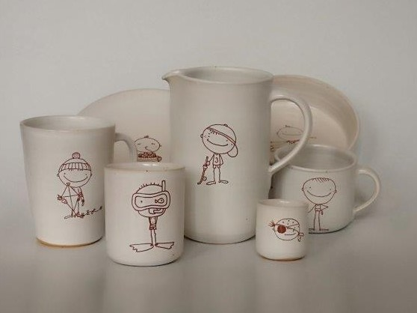
Artikel / Items
kombinierbar mit allen motiven
can be combined with all images

Slide 3
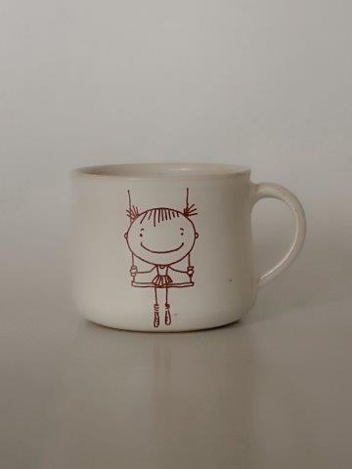
Tasse / cup
€ 15
H ca.7,5 cm / Ø ca.9 cm
ca. 0,3 L

Slide 4
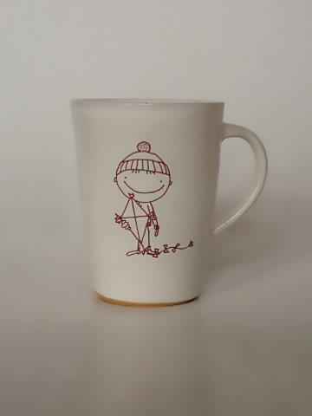
Pott
€ 16
H ca.11,5 cm / Ø ca.9,5 cm
ca. 0,45 L

Slide 5
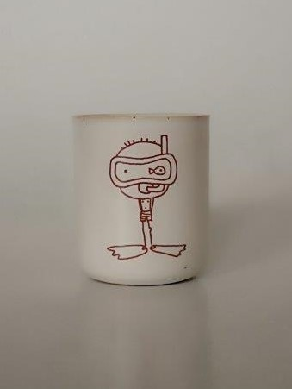
Becher / MUG
€ 14
H ca.8,5 cm / Ø ca.7,5 cm
ca. 0,25 L

Slide 6
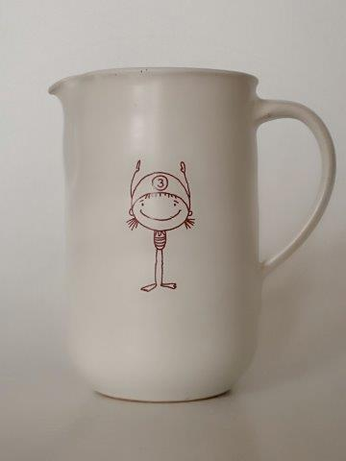
Krug / JUG
€ 28 – 32
H ca.15,5 – 17,5 cm
Ø ca.9,5 – 11 cm
ca. 0,85 – 1,2 L

Slide 7
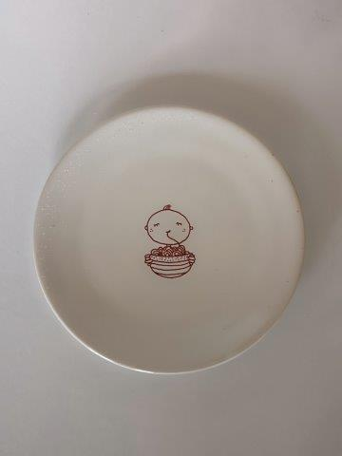
Teller / PLate
€ 16
Ø ca.19 cm

Slide 8
Kleine teller / Small plates
€ 12
Ø ca.15 cm

Slide 9
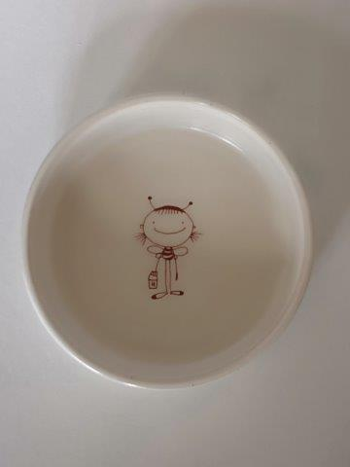
Schale / Bowl
€ 18
H ca.5 cm / Ø ca.17 cm
ca. 0,65 L

Slide 10
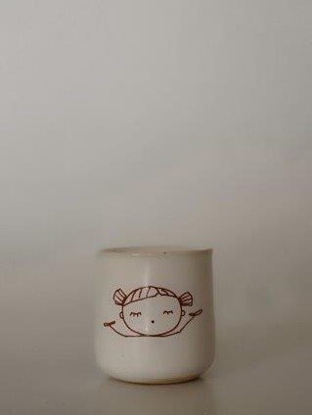
Eierbecher / EGG cup
€ 8
H ca.5 cm / Ø ca.4,5 cm
ca. 0,04 L

Slide 11
Motive Mädchen images girls
kombinierbar mit allen artikeln
can be combined with all items
(ausgenommen Eierbecher / eycept egg cups)

Slide 12
indianerin / indian
„Lulu“

Slide 13
yoga
„Stella“

Slide 14
spaghetti
„Mimi“

Slide 15
balloons
„Karla“

Slide 16
ballerina
„Pina“

Slide 17
Schildkröte / turtle
„Esmeralda“

Slide 18
Geburtstag / birthday
„Marie“

Slide 19
Seifenblasen / bubbles
„Ella“

Slide 20
Schulkind / school
„Lotte“

Slide 21
Prinzessin / princess
„Helene“

Slide 22
Schaukel / swing
„Annie“

Slide 23
Piratin / pirate
„Wanda“

Slide 24
Lesen / reading
„Lola“

Slide 25
Schwimmerin / swimmer
„Emilia“

Slide 26
lolli
„Violetta“

Slide 27
handstand
„Clementine“

Slide 28
Engel / angel
„agnes“

Slide 29
Regen / rain
„Flora“

Slide 30
Biene / bee
„Maja“

Slide 31
Blumen / fowers
„Rosa“

Slide 32
Rollschuhe / roller skates
„Heidi“

Slide 33
pippi
„Pippa“

Slide 34
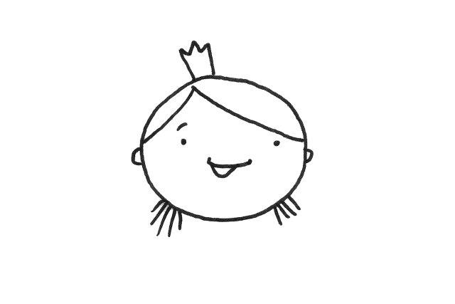
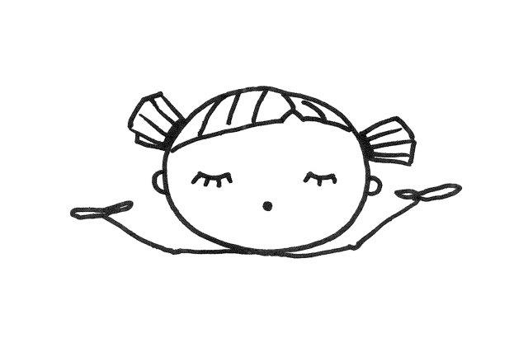
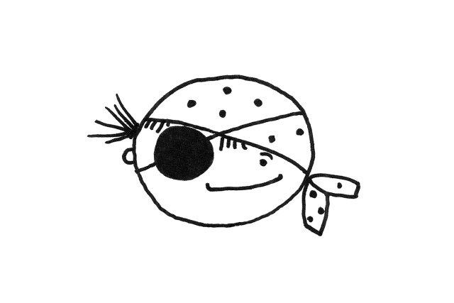
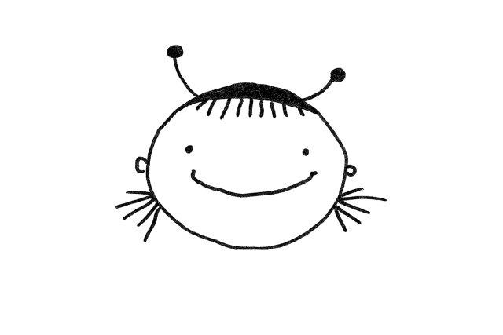
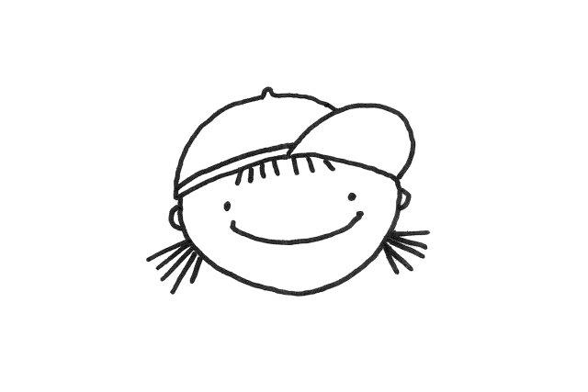
Motive Mädchen / images girls Eierbecher & Kleine teller Egg cups & small plates
FÜR eierbecher / FOR egg cups
(H ca. 3,5 cm / B ca.4,5 cm)
FÜR kleine Teller / FOR small plates
(Ø ca. 12 cm)

Slide 35
Motive jungs Motifs boys
kombinierbar mit allen artikeln
can be combined with all items
(ausgenommen eierbecher / except egg cups)

Slide 36
Indianer / indian
„Winnie“

Slide 37
Fussball / soccer
„Ed“

Slide 38
spaghetti
„Nino“

Slide 39
Drachen / dragon
„Georg“

Slide 40
Räuber / bandit
„Piet“

Slide 41
Hund / dog
„Max“

Slide 42
Geburtstag / birthday
„Oskar“

Slide 43
superman
„Franz“

Slide 44
Schulkind / school
„Otto“

Slide 45
König / king
„August“

Slide 46
Trapez
„Rudi“

Slide 47
Pirat / pirate
„Klaas“

Slide 48
Lesen / reading
“Bert“

Slide 49
Schwimmer / swimmer
„Fritz“

Slide 50
Eis / ice cream
„Charlie“

Slide 51
handstand
„Benno“

Slide 52
Eisenbahn / train
„Roland“

Slide 53
Kopfhörer / headphones
„Floyd“

Slide 54
Sänger / singer
„Toni“

Slide 55
Taucher / diver
„Hector“

Slide 56
skater
„Lutz“

Slide 57
astronaut
„Juri“

Slide 58
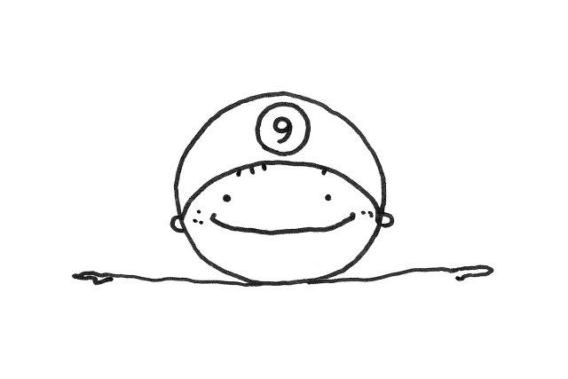
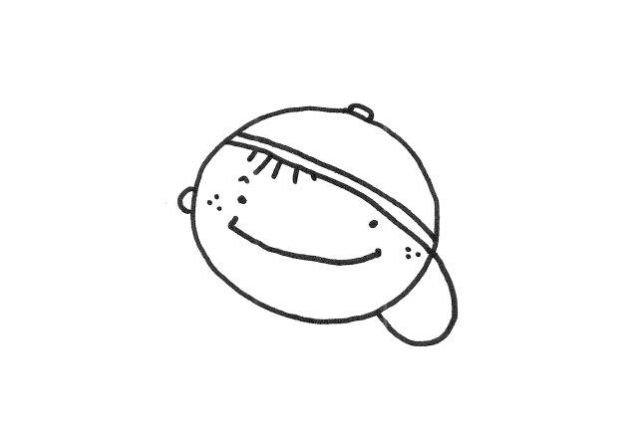
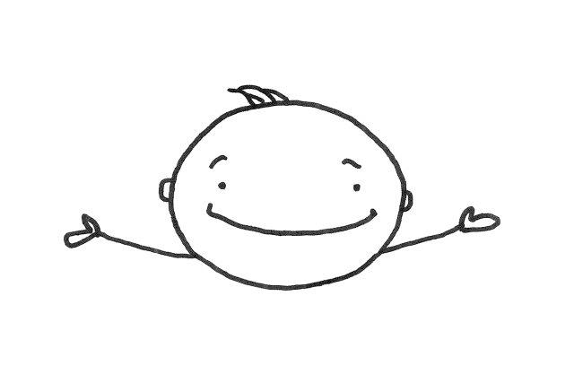
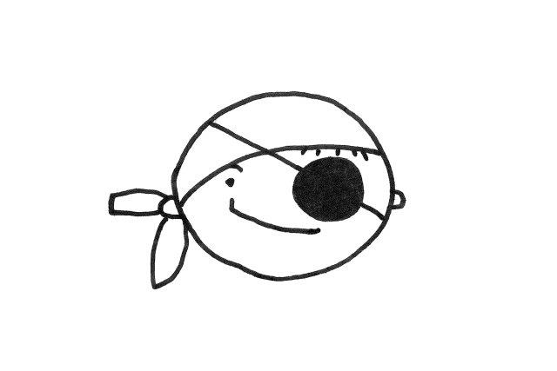
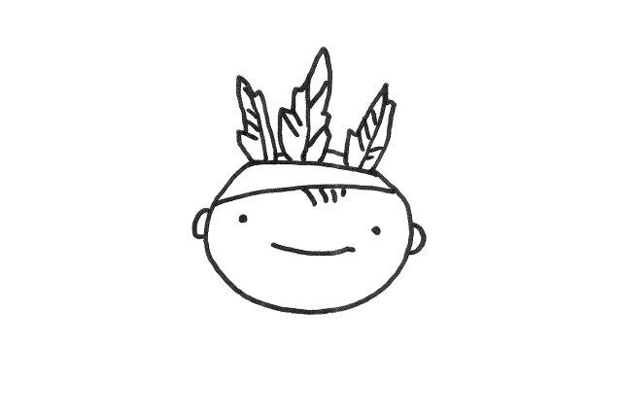
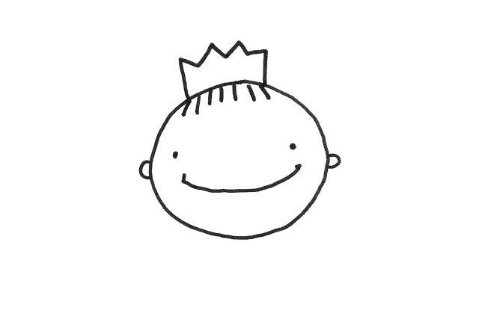
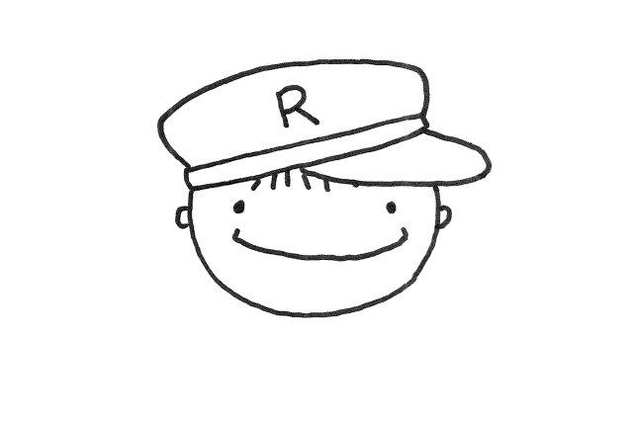
Motive jungs / images boys Eierbecher & kleine teller egg cups & small plates
FÜR Eierbecher / FOR egg cups
(H ca.3,5 cm / B ca.4,5 cm)
FÜR Kleine Teller / FOR small plates
(Ø ca. 12 cm)

Slide 59
Kontakt:
www.edundemilia.com
info@ceramic-objects.de
www.instagram.com/edundemilia
www.ceramic-objects.de
www.facebook.com/ceramicobjects
+49 163 5389524

